Slide 1
Criptografia Quântica
Universidade Federal Do Rio de Janeiro
Redes de Computadores I - 2015/1
Autores:
Eric Reis Figueiredo
Pamela Tabak
Pedro Santos Eusébio

Slide 2
Criptografia
O que é?
Simétrica x Assimétrica
Funções Resumo
Distribuição de Chaves Pública

Slide 3
Computação Quântica
Princípios da Mecânica Quântica
Características da luz (ondulatória e corpuscular)
Polarização da luz
Cbits vs. Qbits
Cbits, Qbits, suas representações e interpretações
Uma pequena comparação entre Cbits e Qbits
A extração de informação em Qbits

Slide 4
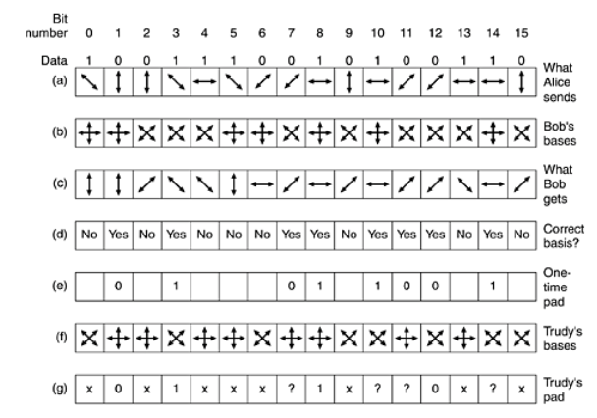
Criptografia Quântica
Protocolo BB84 (Quantum Key Distribution)
(Imagem retirada do livro Computer Networks, escrito por Andrew S. Tanenbaum, página 551)

Slide 5
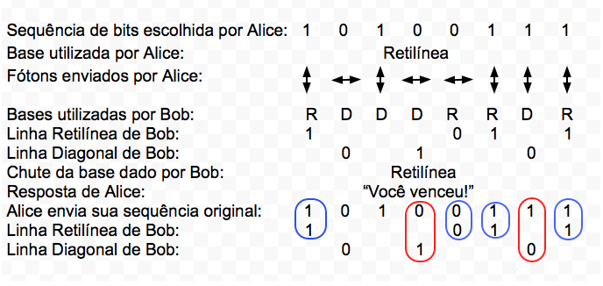
Criptografia Quântica
Protocolo Head or Tails

Slide 6
Criptografia Quântica
Desafios em Comunicações Quânticas
Aplicações e Exemplos:
Tokio QKD Network
Votação Ultra Segura
Comunicações Seguras no Espaço

Slide 7
Criptografia Pós-Quântica
O que é?
Código Corretor de Erros
Criptografia McEliece
Criptossistema de Niederreiter
Criptografia Multivariada
Comparação com a Criptografia Quântica

Slide 8
Perguntas
1) De que modo a mecânica quântica influenciou no desenvolvimento da criptografia quântica?
R: A criptografia quântica se baseia na ideia de enviar fótons de uma pessoa para a outra. Isso só foi possível devido ao avanço na mecânica quântica, que introduziu o modelo particular da luz, modelo em que a luz é caracterizada como partícula, ou seja, ela é composta por partículas sem massa conhecidas como fótons.

Slide 9
Perguntas
2)A computação quântica é necessária para a Distribuição Quântica de Chaves Secretas?
R: Não, não é. Como vimos ao longo desse trabalho, a distribuição quântica de chaves secretas apesar de utilizar alguns dos princípios da mecânica quântica e os Qbits, ela conseguiu se tornar viável, isto é, existir em escala comercial, muito antes da computação quântica ter apresentado seu primeiro modelo comercial. Sendo assim, fica evidente que a distribuição quântica de chaves secretas não depende da computação quântica.

Slide 10
Perguntas
3)A Distribuição Quântica de Chaves Secretas é de fato 100% segura?
R: Infelizmente, não. A probabilidade é muito (muito mesmo) baixa, mas nossa intrusa, Trudy, pode ter acesso a chave final decidida entre Bob e Alice. Como? Vamos supor que Alice e Bob estão utilizando o protocolo BB84. Trudy, além de precisar ter acesso aos fótons enviados por Alice e às mensagens trocadas entre Bob e Alice (Bob envia quais bases escolheu e Alice responde quais ele acertou, isto é, quais ele escolheu igual a ela), precisaria acertar a escolha de TODAS as bases que Bob acertou, isto é, para as bases que Bob acertou, Trudy precisaria ter usado as mesmas. Improvável, mas não impossível. Seria muita sorte.

Slide 11
Perguntas
4) Qual o grande diferencial da criptografia quântica em relação à criptografia assimétrica?
R: A criptografia assimétrica necessita um par de chaves, a pública e a privada, para funcionar. Além disso, ela precisa de uma maneira confiável de distribuir as chaves públicas, isto é, garantir a autenticidade delas. Já a criptografia quântica não tem esse problema por só precisar de uma chave secreta e por esta ser compartilhada entre os protagonistas da troca de mensagens.

Slide 12
Perguntas
5) Quais são as principais diferenças entre a criptografia pós-quântica e a criptografia quântica ?
R: A criptografia quântica utiliza princípios quânticos para poder criar um sistema de distribuição de chaves secretas, além de utilizar equipamentos específicos e de necessitar de uma rede de fibras óticas. Já a criptografia pós-quântica utiliza operações matemáticas para criptografar mensagens e gerar chaves publicas e privadas e não faz-se necessário a utilização de nenhum equipamento especifico.

Slide 13
Conclusão
A partir deste trabalho, pudemos entender não só como a criptografia quântica e a distribuição quântica de chaves secretas funciona, mas também entender o quão poderosa essas ferramentas são.
Em um mundo onde 3 bilhões de pessoas estão conectadas a rede (em 2015), é difícil pensar em um modo de proteger determinadas informações de “caírem nas mãos erradas”, como códigos para o lançamento de mísseis, por exemplo. A criptografia quântica fica como promessa de mudar o panorama de segurança mundial, ganhando mais espaço, preenchendo os espaços deixados pela criptografia clássica.

